Slide 1

EC2 Instance Storage

Slide 2
Elastic Ip
Quando você interrompe e inicia uma instância do EC2, ela pode alterar seu IP público
• Se você precisa ter um IP público fixo para sua instância, você precisa de um IP elástico
• Um Elastic IP é um IP IPv4 público que você possui, desde que não o exclua
• Você pode anexá-lo a uma instância por vez
Com um endereço Elastic IP, você pode mascarar a falha de uma instância ou software remapeando rapidamente o endereço para outra instância da sua conta.
Você só pode ter 5 Elastic IP em sua conta (você pode pedir à AWS para aumentar este valor).

Slide 3
Elastic Ip
No geral, tente evitar o uso do Elastic IP:
Eles geralmente refletem decisões arquitetônicas inadequadas
Em vez disso, use um IP público aleatório e registre um nome DNS nele ou,, use um Load Balancer e não use um IP público

Slide 4
ENI
Componente lógico em uma VPC que representa uma placa de rede virtual
A ENI pode ter os seguintes atributos:
• IPv4 privado primário, um ou mais IPv4 secundários
• Um Elastic IP (IPv4) por IPv4 privado
• Um IPv4 público
• Um ou mais grupos de segurança
• Um endereço MAC
• Você pode criar ENI de forma independente e anexar
instantaneamente (mova-os) em instâncias EC2
para failover
• Vinculado a uma zona de disponibilidade específica (AZ)

Slide 5
EC2 Hibernate
Sabemos que podemos parar e encerrar instâncias
• Stop – os dados no disco (EBS) são mantidos intactos na próxima inicialização
• Terminate – qualquer volume EBS (raiz) também configurado para ser destruído será perdido
Na inicialização, acontece o seguinte:
• Primeira inicialização: o sistema operacional é inicializado e o script EC2 User Data é executado
• Após a inicialização: o sistema operacional é inicializado
• Em seguida, seu aplicativo é iniciado, os caches warmed up e isso pode levar algum tempo

Slide 6
O que é EBS
Um volume EBS (Elastic Block Store) é uma unidade de rede que você pode conectar
para suas instâncias enquanto elas são executadas
• Permite que suas instâncias persistam dados, mesmo após seu encerramento
• Eles só podem ser montados em uma instância por vez
• Eles estão vinculados a uma zona de disponibilidade específica
• Analogia: pense neles como um “pendrive de rede”
• Nível gratuito: 30 GB de armazenamento EBS gratuito do tipo General Purpose (SSD) ou
Magnético por mês

Slide 7
EBS Volume
É uma unidade de rede (ou seja, não uma unidade física)
Ele usa a rede para comunicar a instância, o que significa que pode haver um pouco de
latência
Pode ser desanexado de uma instância EC2 e anexado a outra rapidamente
Está bloqueado em uma zona de disponibilidade (AZ)
• Um volume EBS em us-east-1a não pode ser anexado a us-east-1b
• Para mover um volume, primeiro você precisa tirar um snapshot dele
Ter uma capacidade provisionada (tamanho em GBs e IOPS)
• Você será cobrado por toda a capacidade provisionada
• Você pode aumentar a capacidade da unidade ao longo do tempo

Slide 8
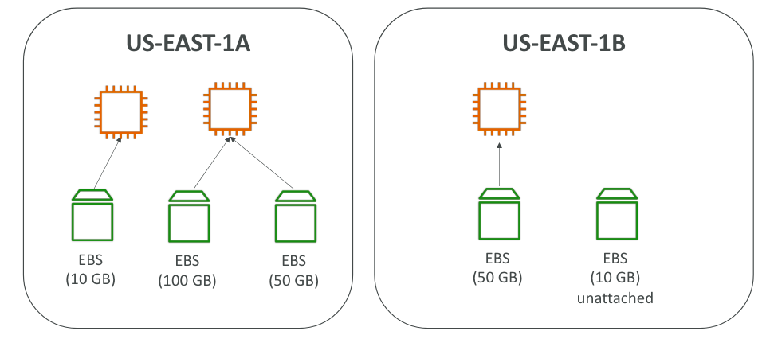
EBS Volume

Slide 9
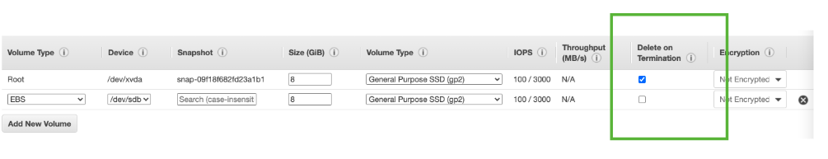
EBS Volume
Controla o comportamento do EBS quando uma instância do EC2 termina
• Por padrão, o volume raiz do EBS é excluído (atributo habilitado)
• Por padrão, qualquer outro volume EBS anexado não é excluído (atributo desabilitado)
• Isso pode ser controlado pelo console AWS/AWS CLI
• Caso de uso: preservar o volume raiz quando a instância for encerrada

Slide 10
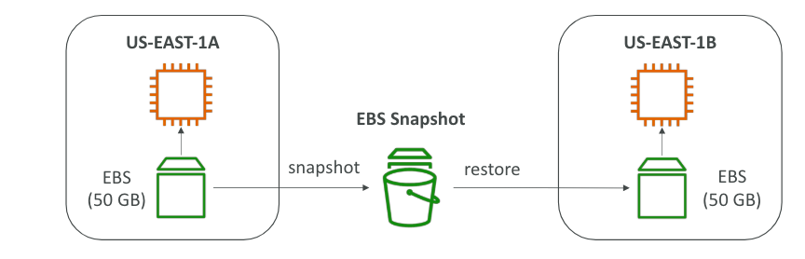
EBS Volume snapshots
Faça um backup (snapshot) do seu volume EBS em um determinado momento
• Não é necessário separar o volume para fazer snapshots, mas é recomendado
• Pode copiar snapshots em AZ ou região

Slide 11
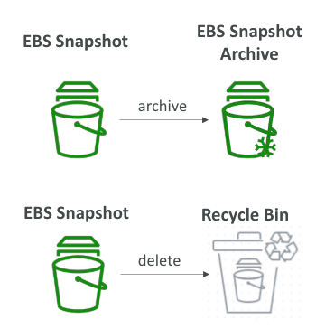
EBS Volume snapshots
Arquivo de instantâneo EBS
• Mover um Snapshot para uma “camada de archive” que seja 75% mais barato
• Leva de 24 a 72 horas para restaurar o arquivo
Recycle para instantâneos EBS
• Configure regras para reter instantâneos excluídos para que você pode recuperá-los após uma exclusão acidental
• Especifique a retenção (de 1 dia a 1 ano)

Slide 12
EC2 Instance Store
Os volumes EBS são unidades de rede com desempenho bom, mas “limitado”
• Se você precisar de um disco de hardware de alto desempenho, use o EC2 Instance Store
• Melhor desempenho de E/S
• O EC2 Instance Store perde o armazenamento se for interrompido (efêmero)
• Bom para buffer/cache/dados temporários/conteúdo temporário
• Risco de perda de dados se o hardware falhar
• Backups e replicação são de sua responsabilidade

Slide 13
EBS Volume Types
Os volumes EBS vêm em 6 tipos
• gp2 / gp3 (SSD): volume SSD de uso geral que equilibra preço e desempenho para
uma ampla variedade de cargas de trabalho
• io1 / io2 Block Express (SSD): volume SSD de mais alto desempenho para missões críticas
cargas de trabalho de baixa latência ou alto rendimento
• st1 (HDD): volume de HDD de baixo custo projetado para cargas de trabalho de acesso frequente e com alto rendimento
• sc1 (HDD): volume de HDD de menor custo projetado para cargas de trabalho acessadas com menos frequência
• Os volumes EBS são caracterizados em tamanho | Rendimento | IOPS (operações de E/S por segundo)
• Em caso de dúvida consulte sempre a documentação da AWS – é bom!
• Somente gp2/gp3 e io1/io2 Block Express podem ser usados ​​como volumes de inicialização

Slide 14
EBS Volume Types - General Purpose SSD
Armazenamento econômico e baixa latência
• Volumes de inicialização do sistema, desktops virtuais, ambientes de desenvolvimento e teste
• 1 GiB - 16 TiB
• GP3:
• baseline de 3.000 IOPS e throughput de 125 MiB/s
• Pode aumentar o IOPS em até 16.000 e throughput em até 1.000 MiB/s de forma independente
• gp2:
• Pequenos volumes gp2 podem aumentar o IOPS para 3.000
• O tamanho do volume e o IOPS estão vinculados, o IOPS máximo é 16.000
• 3 IOPS por GB, significa que com 5.334 GB estamos no IOPS máximo

Slide 15
EBS Volume Types - Provisioned IOPS (PIOPS) SSD
• Aplicativos de negócios críticos com desempenho de IOPS sustentado
• Ou aplicativos que precisam de mais de 16.000 IOPS
• Ótimo para cargas de trabalho de bancos de dados (sensível ao desempenho e à consistência do armazenamento)
• io1 (4 GiB - 16 TiB):
• Máximo de PIOPS: 64.000 para instâncias Nitro EC2 e 32.000 para outras
• Pode aumentar PIOPS independentemente do tamanho do armazenamento
• Bloco Expresso io2 (4 GiB – 64 TiB):
• Latência inferior a milissegundos
• Máximo de PIOPS: 256.000 com uma proporção IOPS:GiB de 1.000:1
• Suporta conexão múltipla EBS

Slide 16
EBS Volume Types - Hard Disk Drives (HDD)
Não pode ser um volume de inicialização
• 125 GiB a 16 TiB
• HDD otimizado para taxa de transferência (st1)
• Big Data, data warehouses, processamento de log
• Taxa de transferência máxima de 500 MiB/s – IOPS máximo de 500
• HDD frio (sc1): • Para dados que são acessado com pouca frequência
• Cenários onde o menor custo é importante
• Taxa de transferência máxima de 250 MiB/s – IOPS máximo de 250

Slide 17
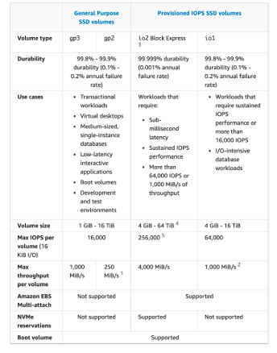
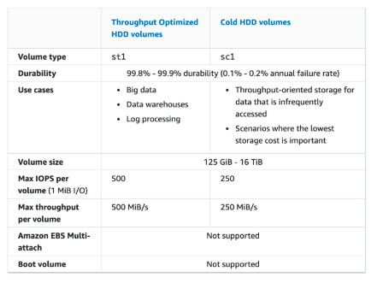
EBS Doc Volume Types
https://docs.aws.amazon.com/AWSEC2/latest/UserGuide/ebs-volume-types.html

Slide 18
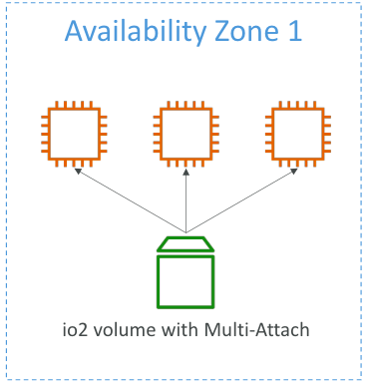
Multi-Attach – io1/io2 family
Anexe o mesmo volume EBS a vários EC2 instâncias na mesma AZ
• Cada instância tem permissões completas de leitura e gravação
para o volume de alto desempenho
Caso de uso:
• Obtenha maior disponibilidade de aplicativos em cluster
Aplicativos Linux (ex: Teradata)
• Os aplicativos devem gerenciar gravação simultânea
operações
• Até 16 instâncias EC2 por vez
• Deve usar um sistema de arquivos que reconheça cluster (não XFS, EXT4, etc...)
https://docs.aws.amazon.com/pt_br/ebs/latest/userguide/ebs-volumes-multi.html
Notes:
SOMENTE LIBERADO PARA IOPS PROVISIONADOS

Slide 19
EBS Encryption
• Ao criar um volume EBS criptografado, você obtém o seguinte:
• Os dados em repouso são criptografados dentro do volume
• Todos os dados em movimento entre a instância e o volume são criptografados
• Todos os instantâneos são criptografados
• Todos os volumes criados a partir do snapshot
• A criptografia e a descriptografia são tratadas de forma transparente (você não tem nada a fazer)
• A criptografia tem um impacto mínimo na latência
• A criptografia EBS aproveita chaves do KMS (AES-256)
• Copiar um SNAPSHOT não criptografado permite a criptografia
• snapshots de volumes criptografados são criptografados
Notes:
SOMENTE LIBERADO PARA IOPS PROVISIONADOS

Slide 20
EBS Encryption
Criptografar um volume EBS não criptografado
• Crie um SNAPSHOT EBS do volume
• Criptografar o SNAPSHOT do EBS (usando cópia)
• Crie um novo volume ebs a partir do snapshot (o volume também será
criptografado)
• Agora você pode anexar o volume criptografado à instância original
Notes:
SOMENTE LIBERADO PARA IOPS PROVISIONADOS

Slide 21
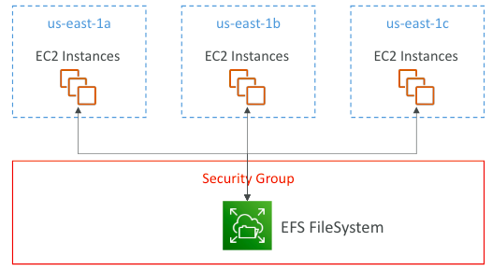
Amazon EFS – Elastic File System
• NFS (sistema de arquivos de rede) gerenciado que pode ser compartilhado em multiplas EC2
• O EFS funciona com instâncias EC2 em multi-AZ e outros serviços AWS
• Altamente disponível, escalável, caro (3x gp2), pague pelo uso
Notes:
SOMENTE LIBERADO PARA IOPS PROVISIONADOS

Slide 22
Amazon EFS – Elastic File System
• Scale EFS
• Milhares de clientes NFS simultâneos, taxa de transferência de 10 GB+/s
• Crescer automaticamente para o sistema de arquivos de rede em escala de petabytes
• Modo de desempenho (definido no momento da criação do EFS)
Finalidade geral (padrão) – casos de uso sensíveis à latência (servidor web, CMS, etc…)
Max I/O – maior latência, rendimento, altamente paralelo (big data, processamento de mídia)
• Throughput Mode
Burst – 1 TB = 50 MiB/s + burst de até 100 MiB/s
Provisionado – defina sua taxa de transferência independentemente do tamanho do armazenamento, por exemplo: 1 GiB/s para armazenamento de 1 TB
Elástico – aumenta ou diminui automaticamente a taxa de transferência com base em suas cargas de trabalho
Até 3GiB/s para leituras e 1GiB/s para gravações
Usado para cargas de trabalho imprevisíveis
Notes:
SOMENTE LIBERADO PARA IOPS PROVISIONADOS

Slide 23
Amazon EFS – Elastic File System
• Scale EFS
• Milhares de clientes NFS simultâneos, taxa de transferência de 10 GB+/s
• Crescer automaticamente para o sistema de arquivos de rede em escala de petabytes
• Modo de desempenho (definido no momento da criação do EFS)
Finalidade geral (padrão) – casos de uso sensíveis à latência (servidor web, CMS, etc…)
Max I/O – maior latência, rendimento, altamente paralelo (big data, processamento de mídia)
• Throughput Mode
Burst – 1 TB = 50 MiB/s + burst de até 100 MiB/s
Provisionado – defina sua taxa de transferência independentemente do tamanho do armazenamento, por exemplo: 1 GiB/s para armazenamento de 1 TB
Elástico – aumenta ou diminui automaticamente a taxa de transferência com base em suas cargas de trabalho
Até 3GiB/s para leituras e 1GiB/s para gravações
Usado para cargas de trabalho imprevisíveis
Notes:
SOMENTE LIBERADO PARA IOPS PROVISIONADOS

Slide 24
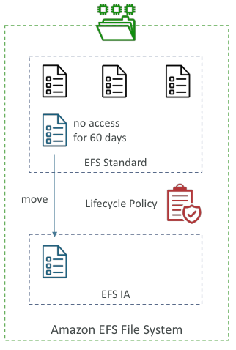
Amazon EFS – Storage Classes
• Storage Tiers (recurso de gerenciamento do ciclo de vida – mover arquivo após N dias)
• Padrão: para arquivos acessados ​​com frequência
• Acesso pouco frequente (EFS-IA): custo para recuperar arquivos, menor
preço para armazenar.
• Archive: dados raramente acessados ​​(poucas vezes por ano), 50% mais baratos
• Implementar políticas de ciclo de vida para mover arquivos entre níveis de armazenamento
• Disponibilidade e durabilidade
• Padrão: Multi-AZ, ótimo para produção
• One Zone: One AZ, ótimo para desenvolvedores, backup habilitado por
padrão, compatível com IA (EFS One Zone-IA)
• Mais de 90% em economia de custos
Notes:
SOMENTE LIBERADO PARA IOPS PROVISIONADOS

Slide 25
Amazon EBS – Resumo
Volumes EBS…
• Uma instância (exceto multi-attach io1/io2)
• Estão bloqueados no nível da zona de disponibilidade (AZ)
• gp2: IO aumenta se o tamanho do disco aumentar
• gp3 e io1: podem aumentar IO de forma independente
• Para migrar um volume EBS entre AZ
Tire uma foto instantânea
Restaurar o instantâneo para outra AZ
• Os backups do EBS usam IO e você não deve executar enquanto seu aplicativo está lidando com muita coisa de tráfego
• Volumes EBS raiz de instâncias são obtidos encerrado por padrão se a instância EC2
é encerrado. (você pode desativar isso)
Notes:
SOMENTE LIBERADO PARA IOPS PROVISIONADOS

Slide 26
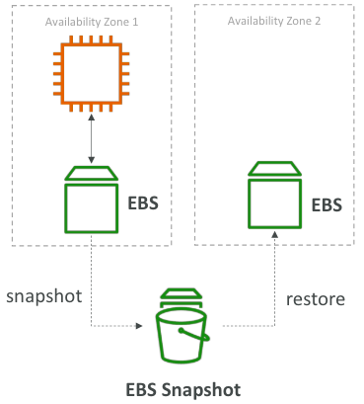
Amazon EBS – Resumo
Volumes EBS…
• Uma instância (exceto multi-attach io1/io2)
• Estão bloqueados no nível da zona de disponibilidade (AZ)
• gp2: IO aumenta se o tamanho do disco aumentar
• gp3 e io1: podem aumentar IO de forma independente
• Para migrar um volume EBS entre AZ
Tire uma foto instantânea
Restaurar o instantâneo para outra AZ
• Os backups do EBS usam IO e você não deve executar enquanto seu aplicativo está lidando com muita coisa de tráfego
• Volumes EBS raiz de instâncias são obtidos encerrado por padrão se a instância EC2
é encerrado. (você pode desativar isso)
Notes:
SOMENTE LIBERADO PARA IOPS PROVISIONADOS

Slide 27
Amazon EFS – Resumo
• Montagem de centenas de instâncias em AZ
• EFS compartilha arquivos de sites (WordPress)
• Somente para instâncias Linux (POSIX)
• EFS tem um preço mais alto que EBS
• Pode aproveitar os níveis de armazenamento para economizar custos
Lembre-se: EFS x EBS x Instance Store
Notes:
SOMENTE LIBERADO PARA IOPS PROVISIONADOS

Slide 28
Obrigado.

